Slide 1

Dvojčleny - vzorce
VY_32_INOVACE_059_Dvojčleny-vzorce

Slide 2
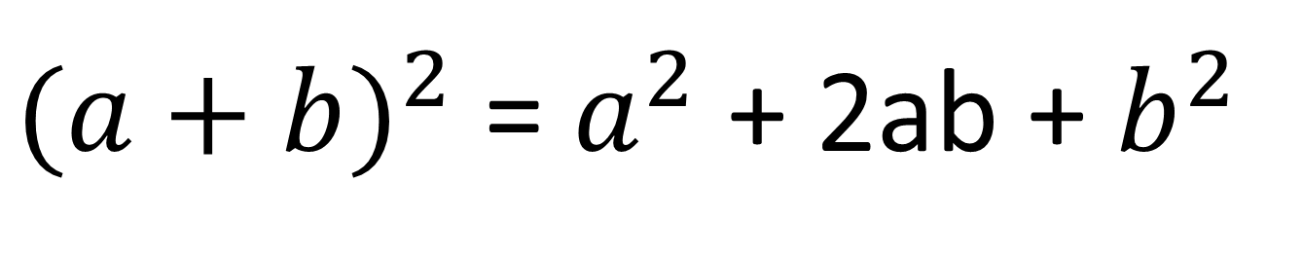
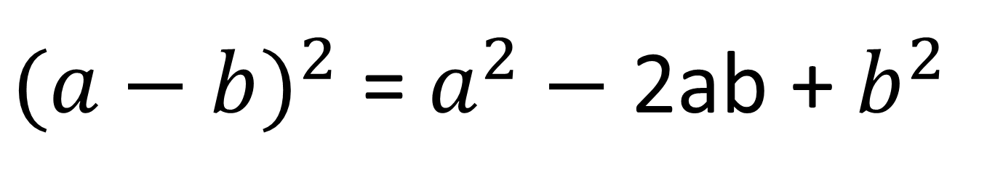
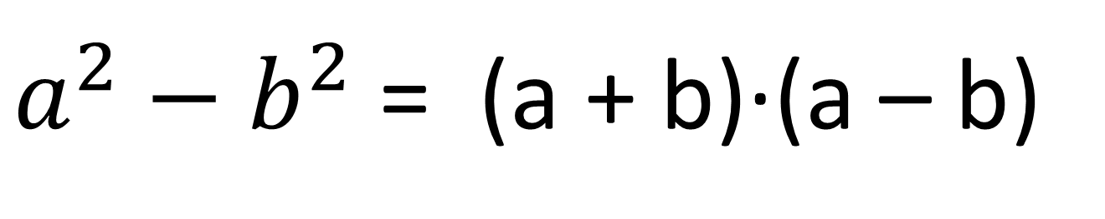
Vzorce
I.
II.
III.

Slide 3
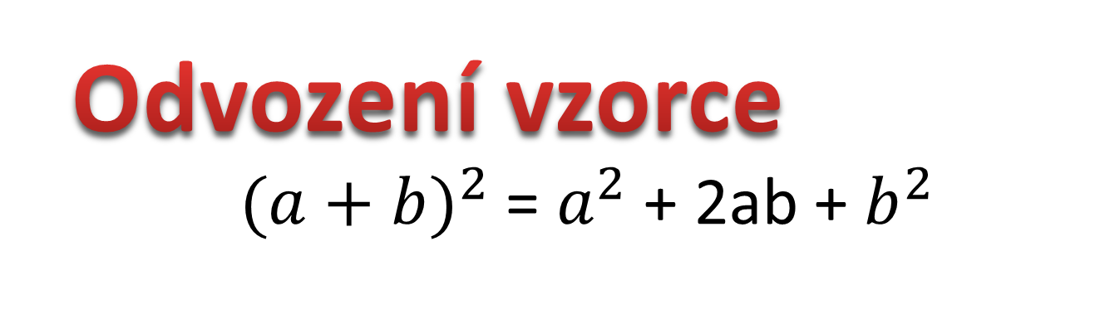
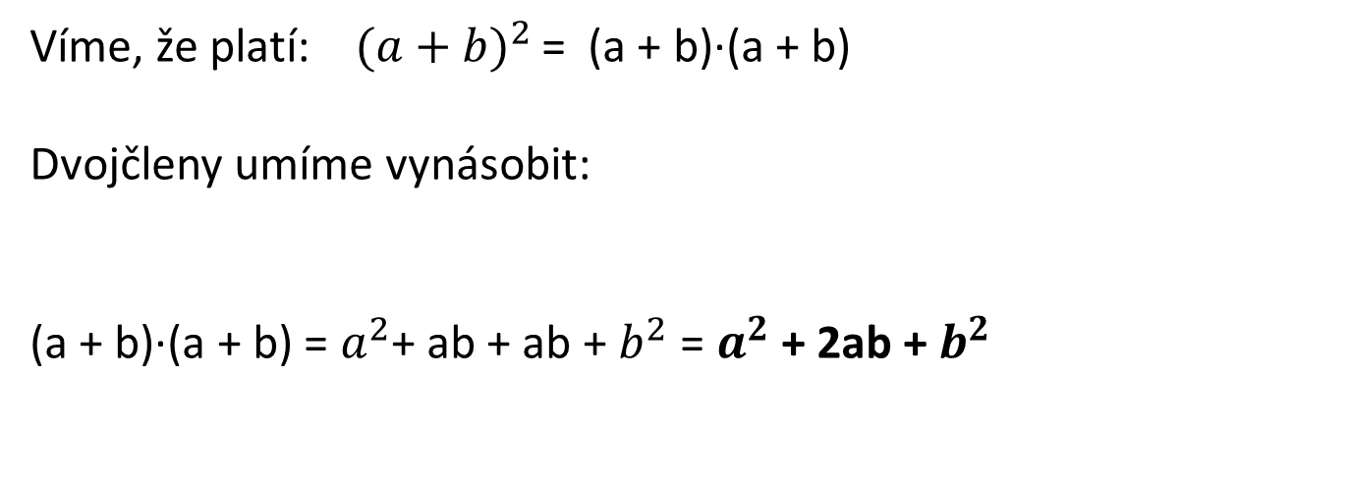
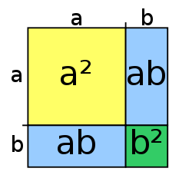
Grafické znázornění vzorce :

Slide 4

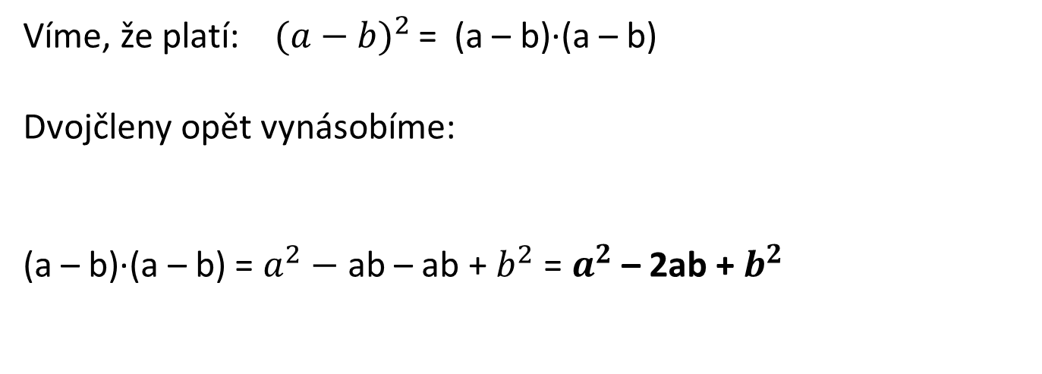
druhá mocnina prvního členu
druhá mocnina druhého členu
dvojnásobný součin prvního a druhého členu

Slide 5
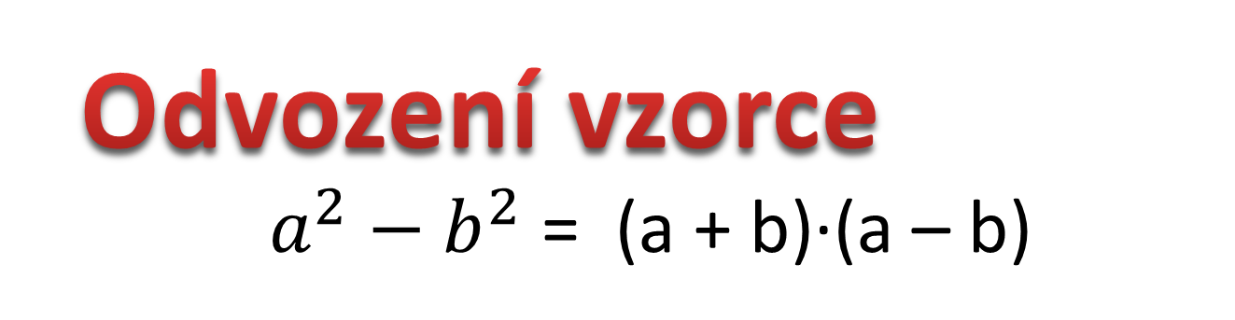
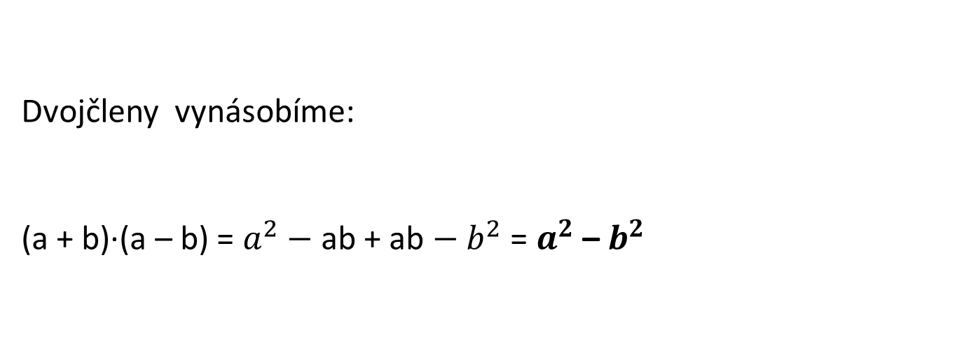
Součin součtu a rozdílu stejných čísel se rovná rozdílu jejich druhých mocnin.

Slide 6
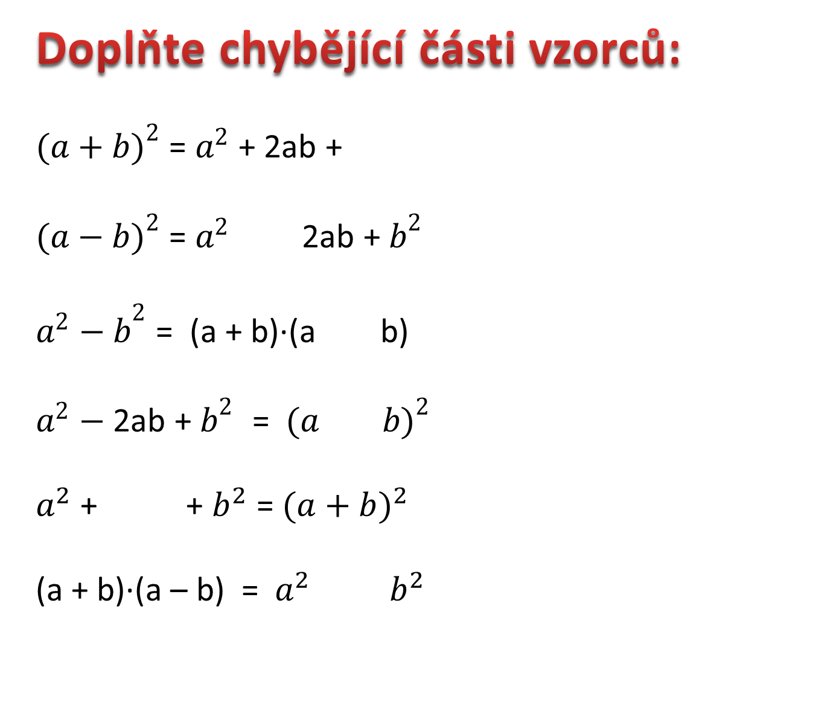

Slide 7
Obrázek:A plus b au carre.svg. In Wikipedia : the free encyclopedia [online]. St. Petersburg (Florida) : Wikipedia Foundation, , last modified on 18. 1. 2011 v 21:47 [cit. 2011-04-07]. Dostupné z WWW: <http://cs.wikipedia.org/wiki/Soubor:A_plus_b_au_carre.svg>

